Slide 1
创客教育系列课程
创意电子入门
米思齐团队 张老师
Notes:
各位同学大家好，从今天这节课开始，我们就要来学习《创意电子入门》课程，在开始学习之前，让我们来做一些一些准备工作吧。

Slide 2
第 4 课
智能交通灯
Notes:
各位同学，大家好，今天我们来学习《创意电子入门》的第一课，我爱佛山。

Slide 3
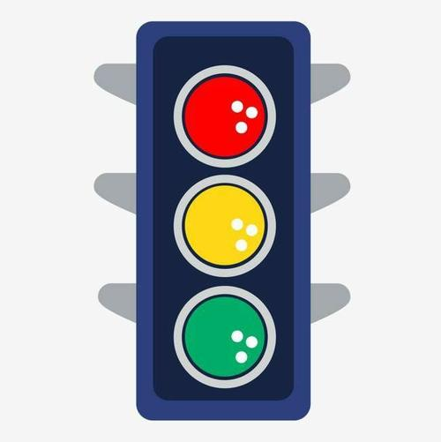
情境引入
交通灯在我们日常出行中有十分重要的作用，它可以指引车辆在道路上正常通行。红绿灯一般由红灯、绿灯、黄灯组成。红灯表示禁止通行，绿灯表示准许通行，黄灯表示警示。
Notes:
佛山是我们生活的城市，这里不但自然环境优美：鸟语花香、树木繁茂，还是一座历史悠久的文化名城。佛山有宽阔的马路，有奔腾的河流，有热闹的商业街，有安静的图书馆……作为佛山人，我们为佛山感到骄傲，我们热爱这座城市。

Slide 4
01
问题提出

Slide 5
想一想
在一条刚修好的马路上，需要建一个简易的信号灯来指挥交通，如果你是设计师，你会如何设计呢？

Slide 6
02
探究实践

Slide 7
逻辑梳理
首先需要显示三种颜色的灯，依次是绿灯——黄灯——红灯，可以一次性设置出来三种颜色；然后将每一种颜色的灯的显示状态细化，即增加延时以及是否添加闪烁效果，闪烁效果可以参考“比赛倒计时”案例的设计思路；最后要重复执行红绿灯的功能。
Notes:
在我们的生活中，很多地方都可以看到这样的电子屏，他们可以显示文字、可以显示图标。那么在我们使用的mixgo开发板上也有这样的一块点阵屏，我们是否可以可以在MixGo的屏幕上显示一个爱心，向佛山表达我们的热爱呢？

Slide 8
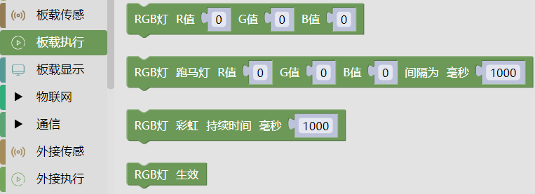
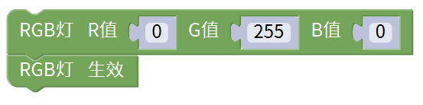
程序编写
① 点亮绿灯。从“板载执行”模块分类中拖出“RGB灯…R值……”和“RGB灯生效”两个模块。这两个模块拼接在一起，才能使RGB灯正常工作。仅将“G值”调整为255，“R值”和“B值”保持为0，这样才能使RGB灯亮绿色。

Slide 9
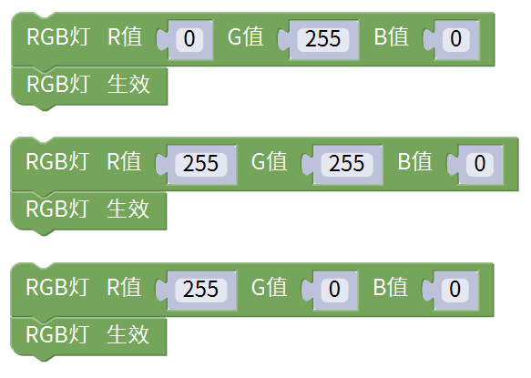
程序编写
② 点亮黄灯和红灯。将设置绿灯的两个模块复制2次，并改变模块中的数值，让RGB灯亮黄色和红色。黄色的数值设置为R值255，G值255，B值都为0；红色的数值设置为R值255，G值和B值都为0。

Slide 10
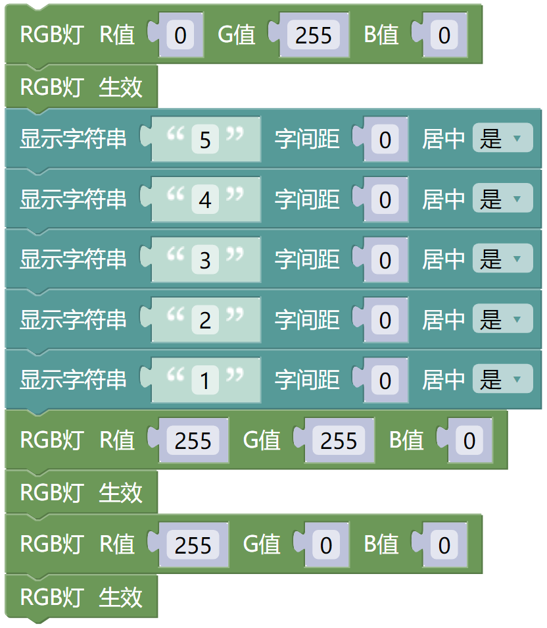
程序编写
③ 为绿灯添加倒计时效果。从“板载显示”模块分类中拖出并复制“显示字符串”模块，编写出5秒倒数的程序，并放置在亮绿灯和黄灯程序之间，为绿灯的熄灭倒数做准备。

Slide 11
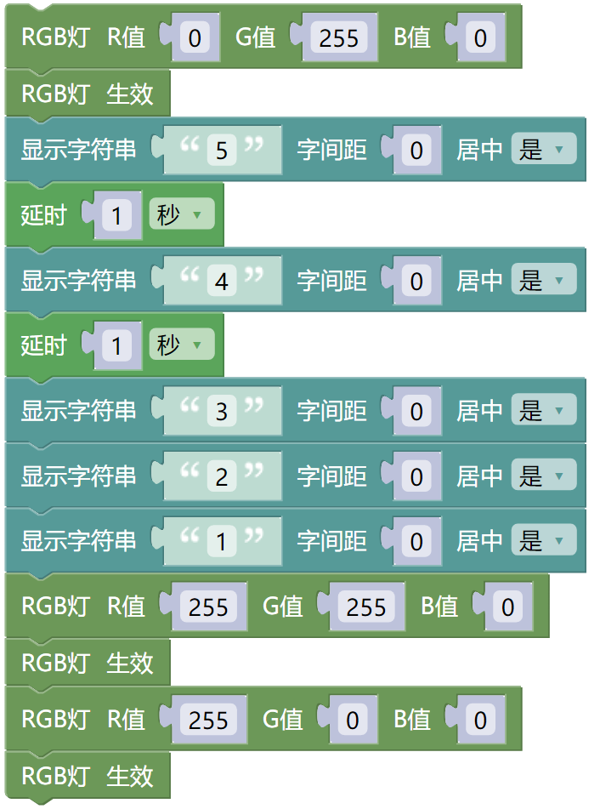
程序编写
④ 为绿灯添加延时。先给倒计时中的前两秒“5”和“4”加上1秒的延时，剩下的3秒倒数，我们要加上闪烁的效果。

Slide 12
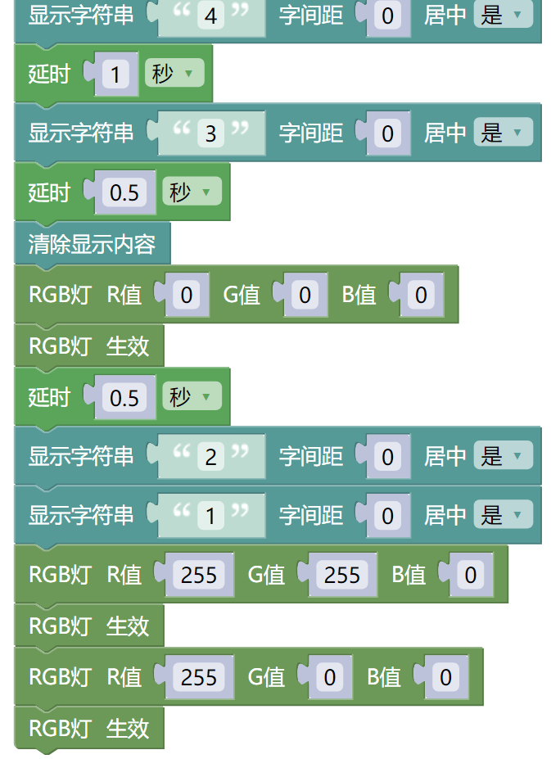
程序编写
⑤ 添加闪烁效果。接下来我们让数字“3”显示0.5s，随后显示屏和RGB灯都熄灭0.5秒。

Slide 13
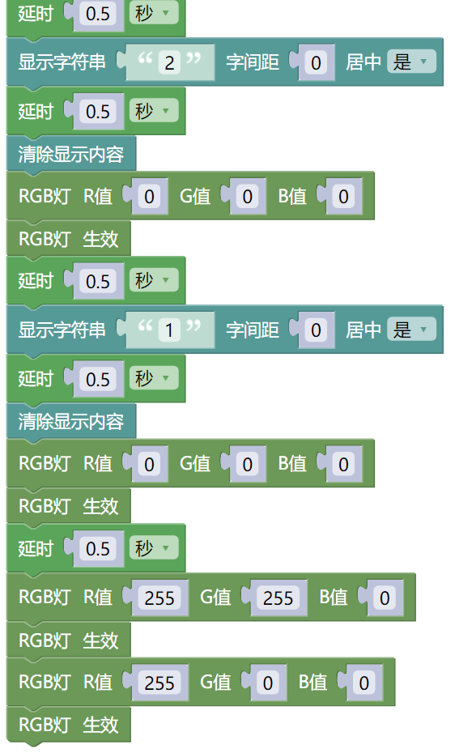
程序编写
⑥ 添加闪烁效果。接着我们让数字“2”和绿色RGB灯同时亮0.5s，然后都熄灭0.5秒；当然数字“1”也一样，这样就能实现在倒数中闪烁的效果。

Slide 14
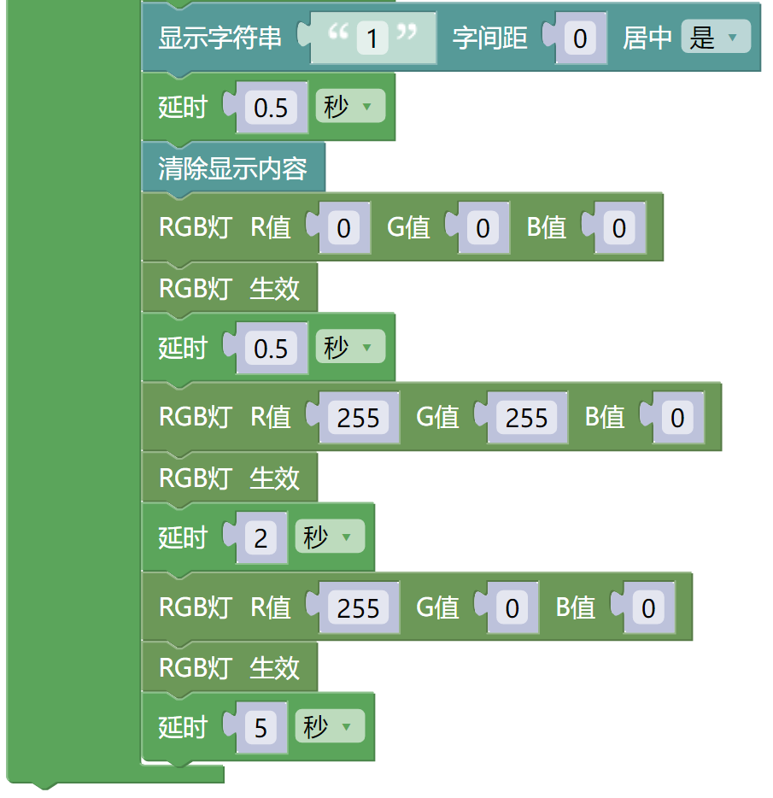
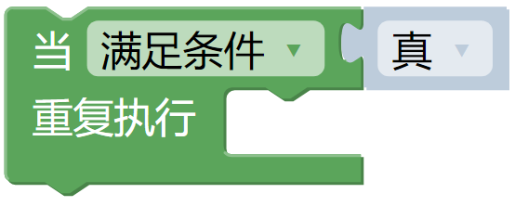
程序编写
⑦ 完善其他效果。给黄灯加上2秒的延时，给红灯加上5秒的延时，再将“当……重复执行……”模块加到程序的最外侧，这样就能循环实现完整的红绿灯显示效果。

Slide 15
程序编写
⑧ 上传程序。编写完程序之后，点击“上传”。当提示“上传成功”之后，就能实现智能交通灯的效果了。

Slide 16
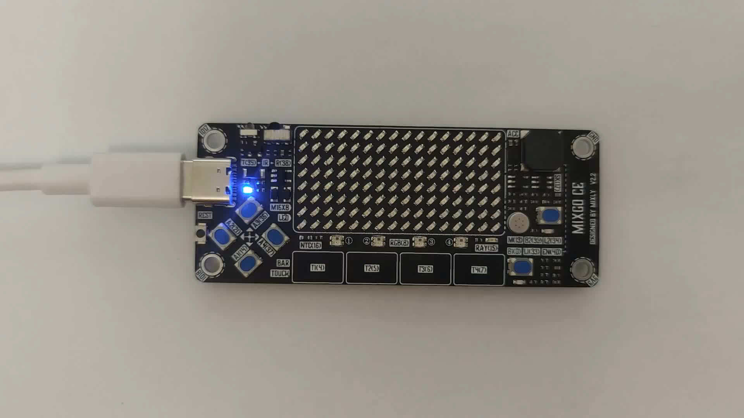
试一试
效果演示

Slide 17
03
知识积累

Slide 18
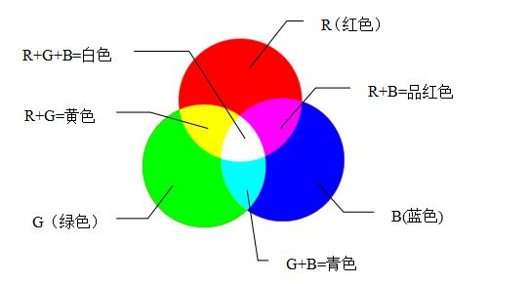
学一学
RGB色彩模式
RGB色彩模式是工业界的一种颜色标准，通过对红(R)、绿(G)、蓝(B)三个颜色通道的变化以及它们相互之间的叠加来得到各式各样的颜色。RGB代表红、绿、蓝三个通道的颜色，这个标准几乎包括了人类视力所能感知的所有颜色，是运用最广的颜色系统之一。

Slide 19
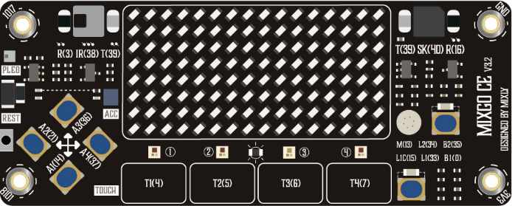
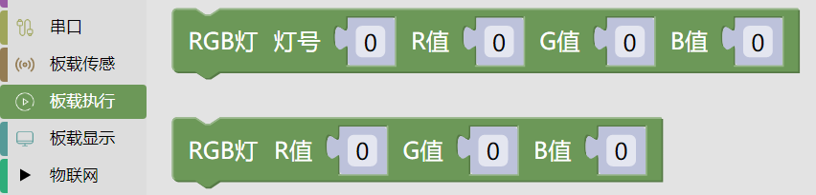
学一学
“RGB灯”模块
MixGo CE控制板上点阵屏下方共有4枚RGB灯，灯号依次是1、2、3和4。通过程序编写，我们可以控制任意一枚RGB灯的亮灭并且可以通过设置“R”“G”“B”的值控制“RGB灯”的颜色。

Slide 20
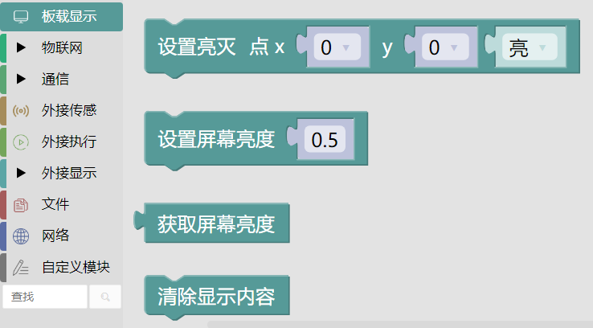
学一学
“清除显示内容”模块
“清除显示内容”模块是指清除16*8点阵屏显示的内容。

Slide 21
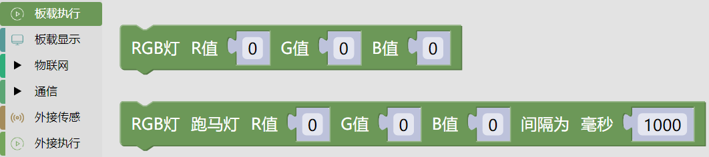
学一学
“跑马灯”模块
“跑马灯”是一种关于RGB灯的、软件内置的显示效果，效果为四枚RGB灯从左至右依次点亮。

Slide 22
04
课后乐园

Slide 23
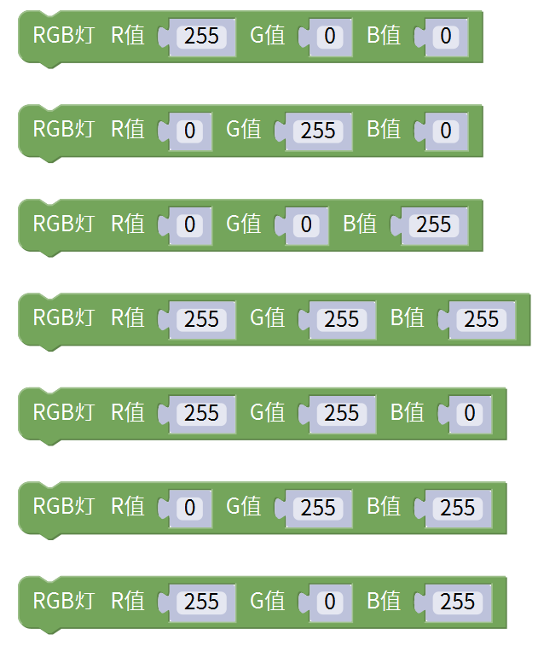
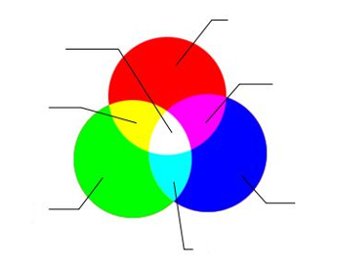
练习巩固
将左图中的七种颜色，与右侧的7个模块一一对应起来。
A.
B.
C.
D.
E.
F.
G.

Slide 24
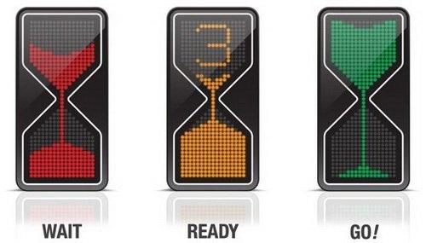
创意乐园
利用“序列”模块简化程序，并以最简单的方式给红灯和黄灯也加上倒数！

Slide 25
谢谢同学们

